Slide 1
CSS BASIC BOX MODEL
目標：認識CSS盒子模型

Slide 2
本週大綱
什麼是CSS盒子模型
寬高與組成內容與計算
box-sizing
重要屬性介紹
內距padding
外距margin
其他

Slide 3
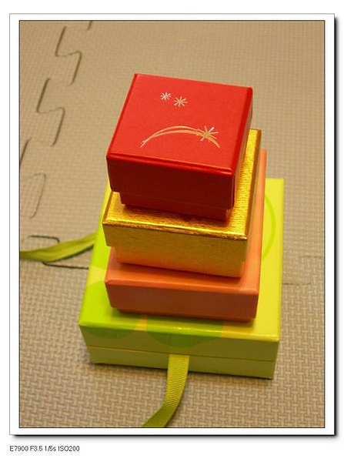
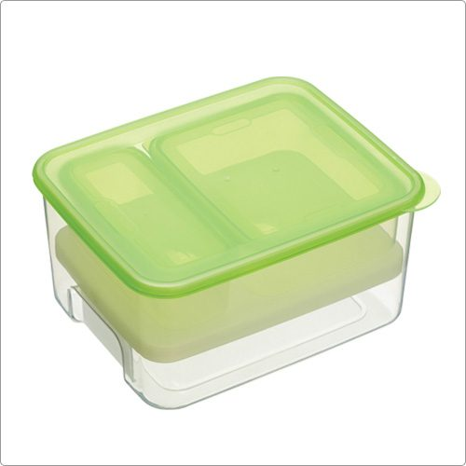
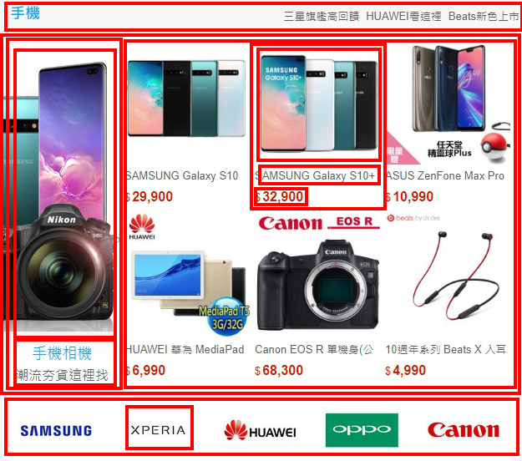
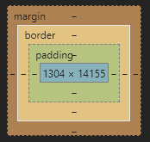
盒子模型 box model

Slide 4
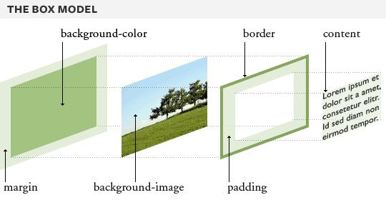
盒子模型 box model
寬 width
高 height
內容 content
內距 padding
外距 margin
背景圖片 background-image
背景顏色 background-color

Slide 5
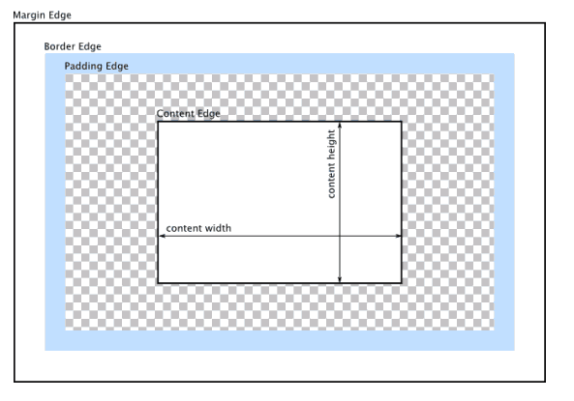
盒子模型 box model
內容區域 content edge
內距區域 padding edge
邊框區域 border edge
外距區域margin edge
寬 width
高 height
背景 background

Slide 6
盒子模型 box model
背景：內容 content + 內距 padding
元素大小：內容 + 內距 + 邊框 border
預設下：CSS設定寬 width、高 height為content edge的寬高
也就是說，預設下元素大小不直接等於CSS設定的寬高！

Slide 7
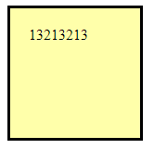
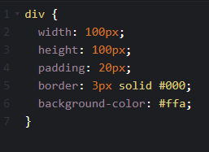
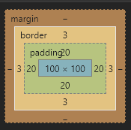
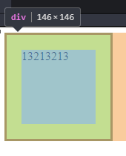

盒子模型 box model
範例
範例是想讓元素(div整個區塊)為100x100，但因為CSS預設寬高只吃content(內容)的寬高大小而已，額外設定的pandding和border會被另外計算，所以這樣設定的話，元素(div)會比設定的還要大。

Slide 8
盒子模型 box model
救星：CSS屬性 box-sizing
預設為 box-sizing: content-box; ()
可改成 box-sizing: border-box; ()
意思是寬高設定時從邊框開始計算，content大小為元素寬度 – padding – border自動計算
此設定下元素大小等於CSS設定的寬高大小

Slide 9
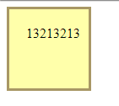
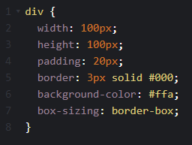
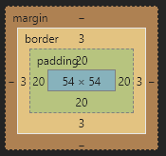
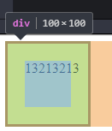

盒子模型 box model
範例

Slide 10

重要屬性介紹

Slide 11
內邊距 padding
範圍：包圍內容 content並延伸到邊框 border
如果設置了背景顏色或圖片，這些樣式將會延伸到padding上
內邊距可由padding-top, padding-right, padding-bottom, padding-left和簡寫屬性padding控制。

Slide 12
內邊距 padding
簡寫屬性：依照順時針順序指定上右下左的間距寬度
padding: (上下左右); e.g. padding: 10px;
padding: (上下) (左右); e.g. padding: 10px 20px;
padding: 上 (左右) 下; e.g. padding: 10px 20px 5px;
padding: 上 右 下 左; e.g. padding: 10px 20px 5px 3px;
無論區塊元素還是行內元素都能用

Slide 13
外邊距 margin
範圍：用空白區域擴展，以分開相鄰的元素。
外邊距會發生重疊(margin collapse)，box間共享margin，初學者不容易弄清楚。
外邊距可由margin -top, margin -right, margin -bottom, margin -left和簡寫屬性margin控制。

Slide 14
外邊距 margin
簡寫屬性：依照順時針順序指定上右下左的間距寬度
margin : (上下左右); e.g. margin : 10px;
margin : (上下) (左右); e.g. margin : 10px 20px;
margin : 上 (左右) 下; e.g. margin : 10px 20px 5px;
margin : 上 右 下 左; e.g. margin : 10px 20px 5px 3px;
只有區塊元素四個方向(上右下左)，行內元素無法使用上下方向

Slide 15
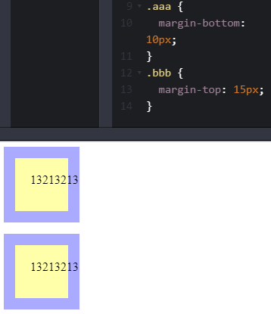
邊界重疊 margin collapse
現象：block的margin-bottom和另一個block 的margin-top，都設定時只會留下最大那個，這種情況稱為邊界重疊。
只有block元素會發生邊界重疊

Slide 16
邊界重疊 margin collapse
三種會發生的情況
同一層的相鄰：兩個相鄰的元素邊界就會發生重疊
第一個子元素跟父元素的margin-top，最後一個子元素與父元素的margin-bottom (此時兩個整個畫面都會被往下推)
空的元素：同個元素上邊界可以直接貼到下邊界時，也會發生邊界重疊。

Slide 17
邊界重疊 margin collapse
避免邊界重疊：
父元素設定border與padding
父元素設定overflow
相鄰元素使用float或是position: absolute
補充資料

Slide 18
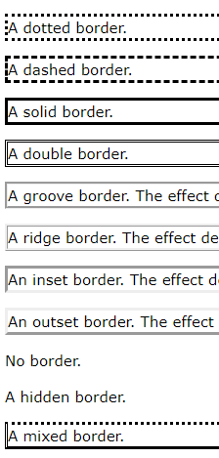
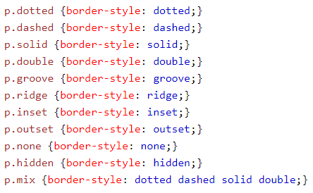
其他屬性
寬 width, 高 height (設定100%，會隨著螢幕自適應)
最小寬度 min-width, 最大寬度 max-width, 最小高度 min-height, 最大高度 max-height
溢出 overflow（不再第一屏）
overflow-x, overflow-y
overflow: hidden, overflow: scroll
邊框 border
1px solid #fff

Slide 19

作業
利用今天所學，
排出漂亮的文章版型吧

